Slide 1
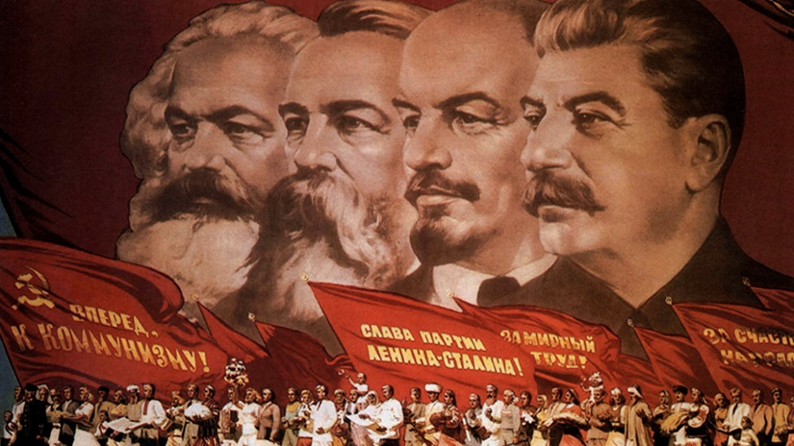
1984 ve USA-Sovyetler-Çin İlişkileri
Tuana Ayla Demircioğlu

Slide 2
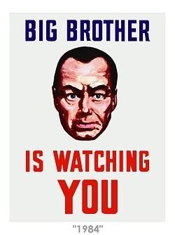
Orwell’in bu distopik türdeki romanı yaşadığı dönemde etkinlik kazanan komünizm, sosyalizm ve faşizm ideolojilerinin bir eleştirisidir.
Kitap distopik bir geleceği tasvir etse de hikâye içerisinde yer alan olaylar ve kişilerin tarihsel bir alt yapısı mevcuttur.
Tarihte gerçekten kitapta distopik olarak anlatılmış uygulamalara yer verilmiştir.

Slide 3
Kitapta totaliter bir devlet yapısı anlatılır.
Totalitarizm, tüm yetkilerin merkezîleştirildiği, devlete mutlak itaat beklenen, diktatörlükvari yönetim. Sözcük sıfat hâlinde totaliter olarak kullanılır. Totaliter egemenlik olarak da bilinir.
Totalitarizmde bireysel özgürlüklere izin verilmez ve bireyin yaşamının tüm alanları devlet kontrolüne bırakılır. Yani tek kişi, tek lider, tek parti söz konusudur.

Slide 4
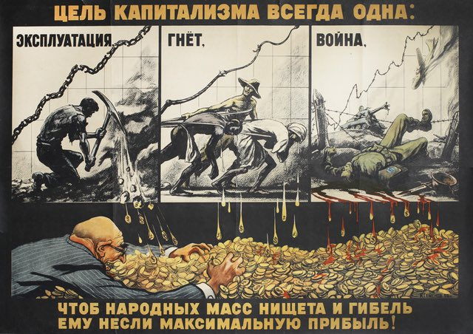
Kapitalizm = USA ve 1984
Kitabın bir çok yerinde yer alan kapitalizm tasvirleri aslında kitabın yazıldığı dönemdeki birçok propagandadan ilham alınarak yapılmıştır.
Özellikle Soğuk Savaş dönemi başta olmak üzere USA her zaman kapitalist bir devlet olarak halka empoze edilmiş, bununla ilgili de başta Sovyetler Birliği olmak üzere bir çok propaganda Amerika’ya karşı yer almıştır.
Kapitalizmin gayesi hep aynıdır: İstismar, Baskı, Savaş.

Slide 5
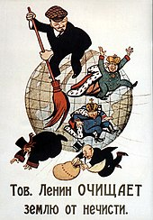
Zenginlere kapitalist denir.
Göbekli çirkin ve umacı adamlardır.
Frak dedikleri siyah kuyruklu ceketler, silindirik parlak şapkalar ( başkalarının giymesi yasak)
Kapitalist başkanına kral denir

Slide 6
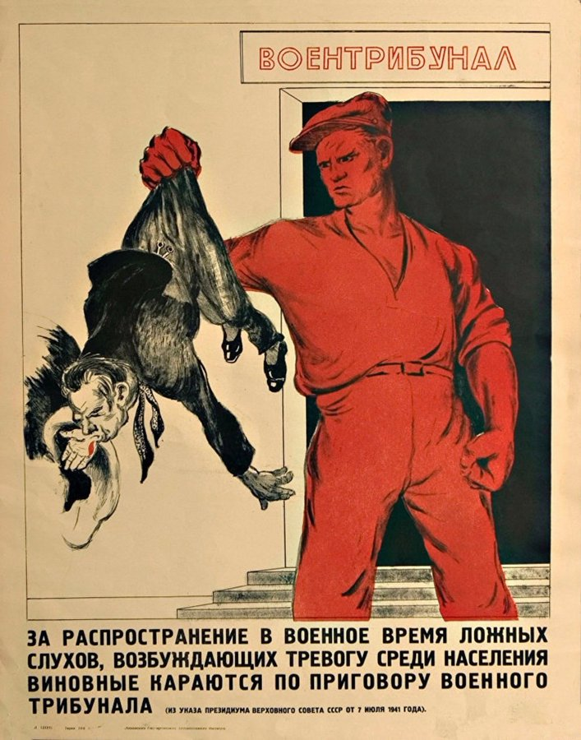
Sovyetler Birliği: Stalin Yönetimi ve 1984
Hikâyede her yıl düzenlenen bir nefret haftası ve günlük 2 dakikalık nefret seansları mevcuttur.
Bu nefret haftasında halk Goldstein’a ve hükümetin o dönemki düşmanlarına (Avrasya veya Doğu Asya) nefretlerini haykırıyorlar.
Bu nefret haftasında yıl içinde olan olumsuz gelişmeler için bir veya birden çok hedef gösterme vardır.
Aynı politikaya Stalin döneminde Sovyetler Birliğinde de sıkça başvurulmuş halk kin ve nefrete teşvik edilerek rejime karşı çıkanları Halk Düşmanı ilan etmişlerdir.

Slide 7
Bunun yanı sıra Sovyetler Birliğinde 1922’de yürürlüğü giren ceza kanunu örnek verilebilir. Yargının da iktidarla bütünleştiği, güçler ayrılığı ilkesinin yürürlükte değildir. Özellikle kanunun ünlü 58. maddesidir. 58. madde, 14 paragraftan oluşur.
58. madde, iktidar açısından şüpheli olarak görülebilecek tüm davranış ve eylemleri tek tek sıralayarak, kanunu uygulamakla yüklü sorgu komiserlerine hemen hiçbir sınırı olmayan yorum yetkisi ve otorite tanır. (Düşünce Polisi)
NKVD (Halk İçişleri Komiserliği) , sayısız vatandaşa toplu yargısız infazlar gerçekleştirdi ve zorunlu çalışma kamplarının doldurdu ve yönetti .

Slide 8
58. madde, ceza hukukuna halk düşmanı, hain, sabotajcı gibi suçlu tanımları getirmekle kalmıyor, örneğin bu maddenin 11. paragrafındaki suç tanımı, ortada bir örgüt olmasa da, sadece iki kişinin mektuplaşmasını veya aralarında geçen bir konuşmayı suç örgütü kanıtı olarak kullanılmasını mümkün kılar.
Sovyet Rusya’da da 1984’e benzer olarak bir yenisöylem mevcuttur. Örnek Terörist Niyet yani TN suçu. (Düşünce Suçu)
Eğer kişilerin suçlardan bilgisi var ise bunu ihbar etmiyorlarsa kişiler de suç ortağı olarak yargılanmaktadır.

Slide 9
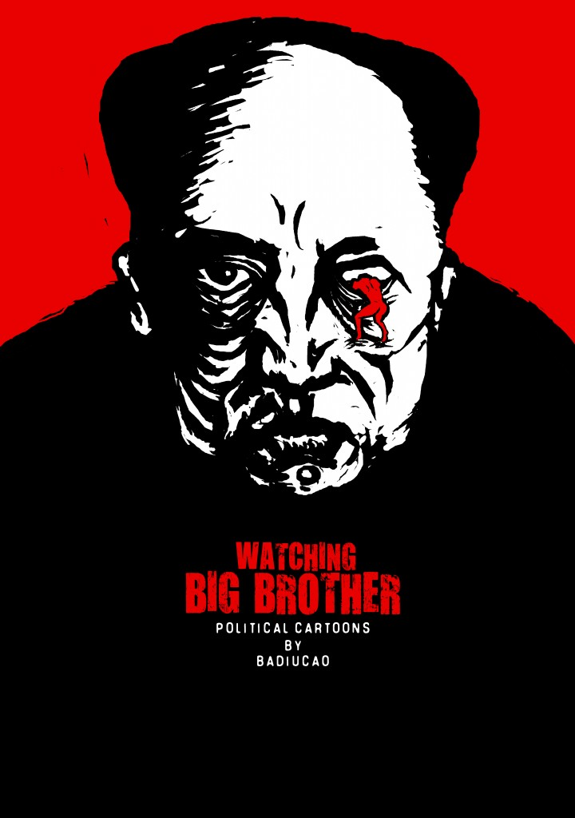
Çin : Mao Yönetimi ve 1984
Mao Zedong veya Başkan Mao (d. 26 Aralık 1893 - ö. 9 Eylül 1976) Çin Komünist Partisi'nin (ÇKP) ve Çin Halk Cumhuriyeti'nin kurucusudur. Mao, Çin'de gerilla savaşının örgütleyicisi, planlayıcısı ve lideridir.
İktidara geldiği süreden ölümüne kadar birçok insanlık suçu işlemiş, komünizmi yaymak ve iktidarı elinde tutmak amacıyla milyonlarca insanı öldürmüş veya sürgün etmiştir.

Slide 10
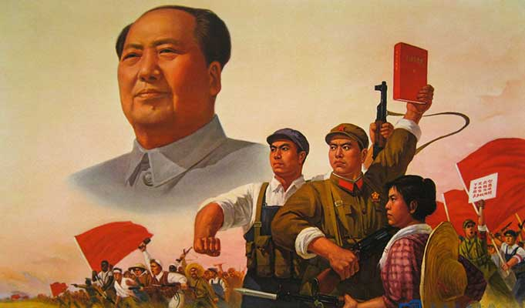
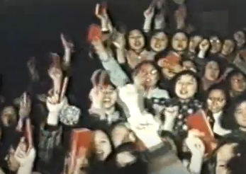
Okullarda çocuklara Mao’nun kızıl kitabı ezberletilmiş, duvarlara onun sloganları yazılıyor, afişlerde ise Mao insanüstü bir varlık olarak tasvir edilmektedir.
Genç yaştaki öğrenciler ‘Kızıl Muhafızlar’ olarak görev alıyor, hiçbir suçu olmasa bile komünist olmamak ile suçlanan insanlar toplum önüne çıkarılıp aşağılanır, boyunlarına hakaret dolu yaftalar asılıyor, gerekirse dövülüp işkence görüyordu. Birçoğu ise toplu idam törenleri ile katledilmiştir.
Kızıl muhafızlar kendi anne babalarını bile aşağılayıp dövebiliyorlardı (Düşünce suçu işleyen Parsons’ı öz kızının şikâyet etmesi).
Yoldan geçen insanları çevirip Mao’nun kızıl kitabından sorular sorup bilemeyenleri dövüp aşağılıyorlardı. 1 milyondan fazla insan bu şekilde hayatını kaybetmiştir.

Slide 11
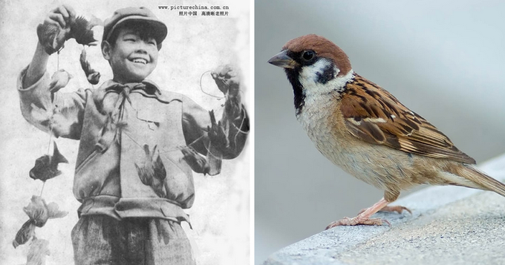
Sovyetlerde olduğu gibi Mao yönetimindeki Çin’de de halk düşmanları olarak belirlenenler vardır.
Bunlardan bir tanesi serçeler. Serçelerin tarıma zarar verdiği ileri sürülerek halkı serçelere karşı düşmanlığa teşvik etmişlerdir (Soframdan 1 parça almaya yelteniyorlarsa tarlalarımızdan kim bilir kaç lokma alıyorlar). Ülkedeki serçe avına çıkıp başarılı olanlara hediyeler bile verilmektedir. Bunun sonucunda tarlaları böcekler basmış, tarımda bir gerileme meydana gelmiştir. 1 milyar kuş öldürülmüştür.
Bu katliama en başında karşı çıkan bir kuş bilimciyi ise kınandı ve bir hücrede tek başına 6 ay cezaya çarptırılmıştır.

Slide 12
Dinlediğiniz İçin Teşekkür Ederim.

